Slide 1
Catatan Perkembangan, Evaluasi Keperawatan & Resume Keperawatan

Slide 2
Definisi Catatan Perkembangan
Berisikan catatan perkembangan/kemajuan dari tiap masalah keperawatan yang telah dilakukan tindakan dan disusun oleh perawat
Catatan perubahan kondisi pasien setelah implementasi. Catatan perkembangan ini dapat digunakan sebagai evaluasi keberhasilan implementasi.
Dasar catatan perkembangan → indikator yang tertera di intervensi

Slide 3
CATATAN PERKEMBANGAN PASIEN TERINTEGRASI (CPPT)
Berisikan catatan perkembangan/kemajuan dari tiap masalah kesehatan/keperawatan yang telah dilakukan tindakan dan disusun oleh semua ppa yang terlibat dalam asuhan pasien dengan menambahkan setiap perkembangan pasien pada lembar catatan yang sama

Slide 4
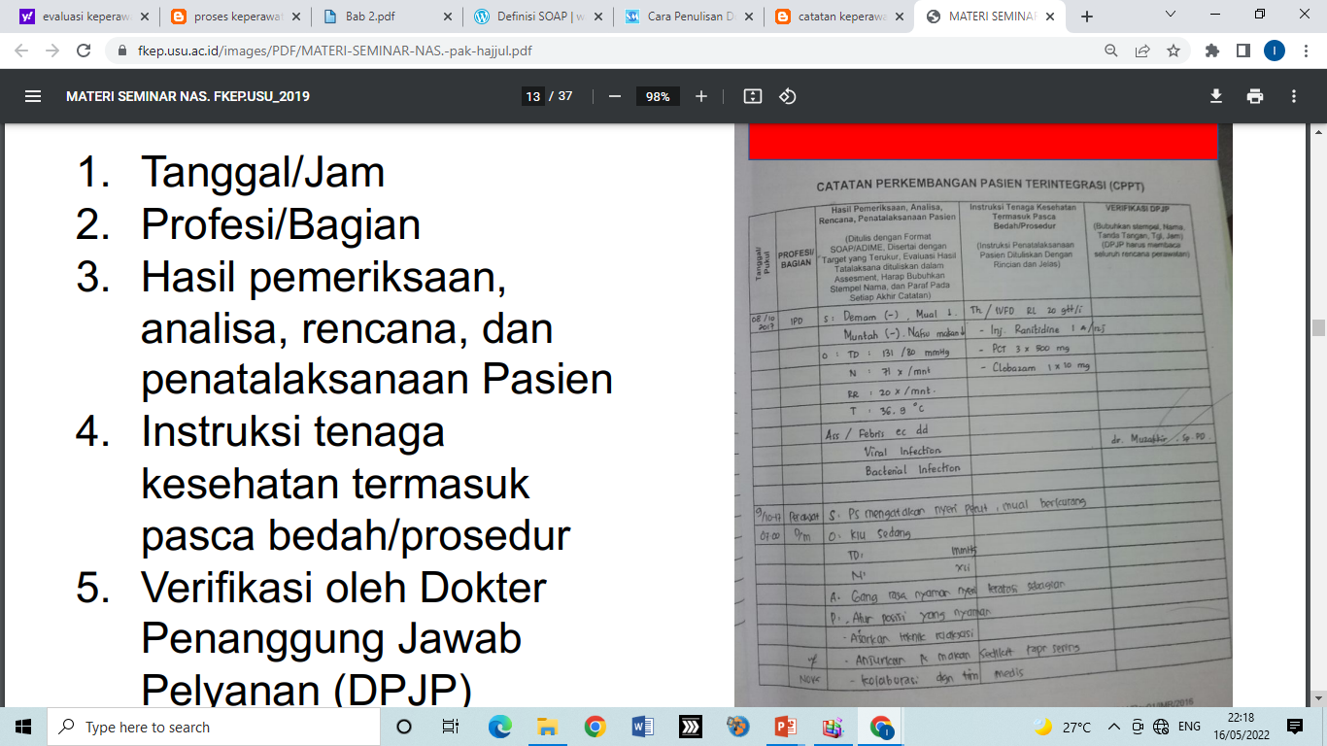

Slide 5
Format catatan perkembangan SOAPIE
Komponen
S = Subjectif → berisi DS
O = Objektif → berisi DO
A = Analisa (Masalah teratasi/ masalah teratasi Sebagian/ masalah tidak teratasi)
P = Perencanaan → jika masalah tertasi hentikan intervensi, jika masalah teratasi Sebagian pilih intervensi yang dilanjutkan, jika masalah tidak teratasi ulangi semua intervensi atau menambah intervensi

Slide 6
I =Implementasi → sesuai intervensi
E = evaluasi → berisi SOAP

Slide 7
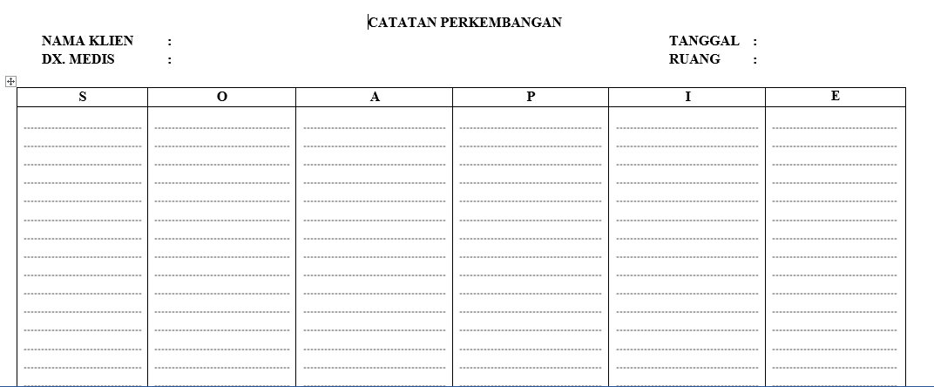
Format

Slide 8
Definisi Evaluasi Keperawatan
Evaluasi merupakan langkah terakhir dari proses keperawatan untuk mengetahui sejauh mana tujuan dari rencana keperawatan tercapai. Evaluasi ini dilakukan dengan cara membandingkan hasil akhir yang teramati dengan tujuan dan kriteria hasil yang dibuat dalam rencana keperawatan.
Evaluasi ini akan mengarahkan asuhan keperawatan, apakah asuhan keperawatan yang dilakukan ke pasien berhasil mengatasi masalah pasien ataukan asuhan yang sudah dibuat akan terus berkesinambungan terus mengikuti siklus proses keperawatan sampai benar-benar masalah pasien teratasi.

Slide 9
Macam-Macam Evaluasi Keperawatan
evaluasi formatif →evaluasi yang dilakukan segera setelah melakukan tindakan keperawatan. evaluasi formatif berorientasi pada aktivitas proses keperawatan dan hasil tindakan keperawatan yang disebut sebagai evaluasi proses.
evaluasi sumatif →yang dilakukan setelah perawat melakukan serangkan tindakan keperawatan. evalauasi ini berfungsi menilai dan memonitor kualitas asuhan keperawatan yang diberikan

Slide 10
Hasil Evaluasi sumatif
tujuan tercapai, jika klien menunjukan perubahan sesuai dengan kriteria yang telah ditentukan
tujuan tercapai sebagian, klien menunjukan perubahan sebagian dari kriteria hasil yang telah ditetapkan
tujuan tidak tercapai, klien tidak menunjukan perubahan kemajuan sama sekali atau dapat timbul masalah baru

Slide 11
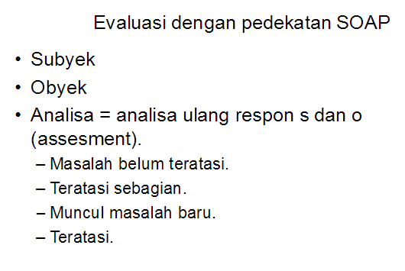

Slide 12
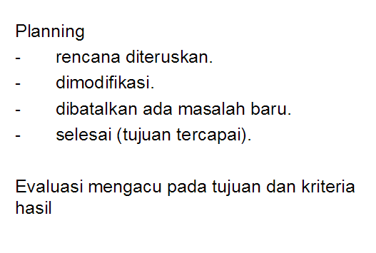

Slide 13
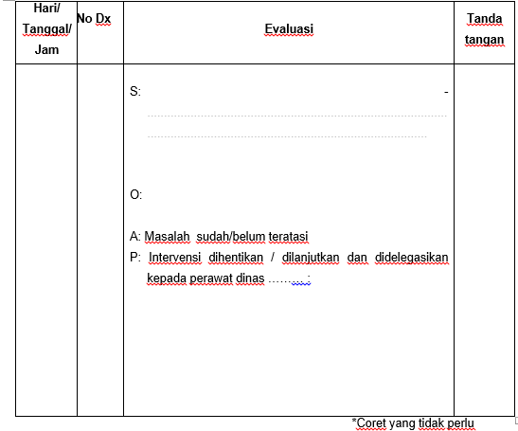
Format Evaluasi

Slide 14
Resume Keperawatan
Rangkuman dari asuhan keperawatan yang dilakukan kurang dari 24 jam
Resume keperawatan digunakan pada unit rawat jalan, Igd, RR
Pengkajian yang dilakukan menggunakan data pengkajian focus, rapid assessment, B1-B6

Slide 15
Komponen Resume Keperawatan
S = Data Subjektif
O = Data Objektif
A = Analisa (masalah/ diagnose keperawatan)
P = Planning, Rencana tindakan Keperawatan
I = Implementasi
E = evaluasi (SOAP)

